Slide 1
توثيق الأدلة والشواهد لمعايير التقويم الذاتي

Slide 2
الهدف العام للبرنامج التدريبي
تعريف المجتمع الأكاديمي بالكلية بالدراسة الذاتية للمؤسسات التعليمية وكيفية إعدادها تمهيدا للتقدم للاعتماد الأكاديمي من الهيئة الوطنية للتقويم والتعليم.

Slide 3
الأهداف الخاصة للبرنامج التدريبي
بنهاية هذا البرنامج التدريبي يصبح المتدرب قادرا على:
التعرف على مكونات الدراسة الذاتية.
التعرف على كيفية إعداد الدراسة الذاتية.
تحديد المعلومات والبيانات اللازمة للتقويم.
تحليل المعلومات والوثائق واستنتاج النتائج.

Slide 4
الدراسة الذاتية:
خطوة أساسية في عملية التخطيط الاستراتيجي لضمان الجودة وتحسينها بالجامعة.
تحديد الأولويات التي ينبغي التركيز عليها في عمليات التحسين أو المعالجة.
التأكيد على الدقة والموضوعية ومبدأ " استخدام الأدلة والبراهين ".
الإسهام في نشر ثقافة الجودة بصورة عملية من خلال تطبيق معايير الجودة.
إتاحة الفرصة لجميع وحدات الجامعة للاشتراك بعملية تقويم الجامعة وأنشطتها.
التعرف بصورة موضوعية على الموارد البشرية والمادية المتاحة.

Slide 5
مقاييس الدراسة الذاتية
مقاييس للتقويم الذاتي تشمل المعايير الأحد عشر سابقا (ستة حاليا) وهي مقاييس تقديرية (مقاييس تقويم ذاتي) تتيح فرصة توضيح ما إذا كانت الممارسات المحددة قد اتبعت، وإذا كانت كذلك، فإلى أي مدى طبقت.
وضعت المقاييس بشكل يساعد على استخدامها مع أقسام أو وحدات بمفردها أو للجامعة ككل. وتساعد على إجراء "دراسة ذاتية " ويفيد استخدامها في تحديد مجالات التحسين ذات الأولوية.
تحتاج لتخطيط واختيار للمؤشرات التي ستستخدم دليلاً على الأداء مسبقاً، وجمع البيانات المطلوبة باعتبارها جزءاً من عمليات المراقبة.

Slide 6
معايير التقويم الذاتي: وعددها 6
Standard 1 Mission and Goals
Standard 2 Program Management and Quality Assurance
Standard 3 Teaching and Learning
Standard 4 Students
Standard 5 Teaching Staff
Standard 6. Learning Resources, Facilities, and Equipment

Slide 7
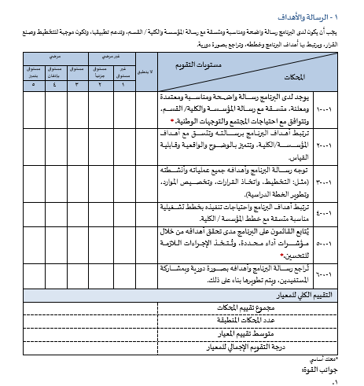

Slide 8
الأدلة والبراهين على الأداء:
لا يمكن الاعتماد على الانطباعات العامة بدون أدلة داعمة لها، عند إجراء تقييمات الجودة بناء على المعايير المحددة.
ينبغي أن تكون المعلومات التي يتم الحصول عليها من تقارير المقررات والبرنامج مصدراً أساسيا لهذه الأدلة.
يوصى بأن تكون المجموعاتُ التي تجري التقويم بناء على المعايير شاملة لبعض الذين سبق لهم أن شاركوا في النشاط المعني، وبعض المستفيدين من الخدمة المقدمة، إضافة إلى بعض الذين هم على دراية بهذا النوع من البرامج، ولكنهم لا يرتبطون به مباشرة.
يوصى بأن تراجع الأحكام النهائية من قبل شخص لم يشارك في التقييم الأولي للتحقق مما إذا كانت التفسيرات تبدو معقولة في ضوء الأدلة المقدمة.

Slide 9
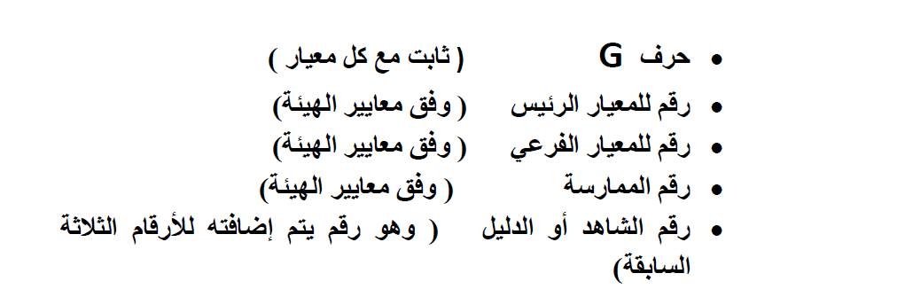
السجلات:
هي صوره محدده من الوثائق تحتوى على معلومات تمثل برهانا على أداء عملية ما.
تحفظ الأدلة ورقية وإلكترونية بملفات لكل معيار على حده ويكتب رمز الشاهد عليه مع وضع قائمة بالأدلة كما هو موضح تحت.

Slide 10
رمز الممارسة | الممارسة ورمزها | رمز الشاهد | عنوان الشاهد | نوع الشاهد | الجهة المسئولة
1-1 | يوجد لدى البرنامج رسالة واضحة ومناسبة ومعتمدة ومعلنة، متسقة مع رسالة المؤسسة والكلية/ القسم، وتتوافق مع احتياجات المجتمع والتوجهات الوطنية. * | G-1-1-1 | رسالة البرنامج | ورقي /الكتروني | البرنامج الاكاديمي
1-2 | ترتبط أهداف البرنامج برسالته وتتسق مع أهداف المؤسسة/الكلية، وتتميز بالوضوح والواقعية وقابلية القياس | G-1-2-1 G-1-2-1-2 | -مصفوفة اتساق رسالة واهداف البرنامج - مصفوفة اتساق رسالة البرنامج مع الكلية | ورقي /الكتروني | البرنامج الاكاديمي

Slide 11
رمز الممارسة | الممارسة ورمزها | رمز الشاهد | عنوان الشاهد | نوع الشاهد | الجهة المسئول
1-4 | ترتبط أهداف البرنامج واحتياجات تنفيذه بخطط تشغيلية مناسبة متسقة مع خطط المؤسسة / الكلية | G-1-4-1 | الخطة التشغيلية للبرنامج | الكتروني | البرنامج الاكاديمي
1-5 | يُتابع القائمون على البرنامج مدى تحقق أهدافه من خلال مؤشرات أداء محددة، وتُتخذ الإجراءات اللازمة للتحسين.* | G-1-5-1 G-1-5-2 | -مؤشرات الأداء -خطة تحسين البرنامج | الكتروني | البرنامج الاكاديمي
1-6 | تُراجع رسالة البرنامج وأهدافه بصورة دورية وبمشاركة المستفيدين، ويتم تطويرها بناء على ذلك. | G-1-6-1 G-1-6-2 | -استبانة اراء المستفيدين (طلاب،أعضاء، ارباب العمل) حول الرسالة -نسخة من المجلس الذي تم فيه مناقشة مراجعة الرسالة | الكتروني | البرنامج الاكاديمي

Slide 12
نشاط تدريبي
- قم بدراسة ممارسات المعيار ادناه وحددي مثال للشاهد المناسب
مستويات التقويم المحكات |  |  | غير مرضي |  | مرضي
5-0-1 | يطبق البرنامج سياسات وإجراءات مناسبة لاختيار أعضاء هيئة التدريس في البرنامج واستبقاء المتميزين منهم.
5-0-2 | يتوافر في البرنامج العدد الكافي من أعضاء هيئة التدريس، في جميع المواقع التي يقدم فيها (مثل: شطري الطلاب والطالبات، والفروع). *
5-0-3 | يتوفر في أعضاء هيئة التدريس الكفاءة اللازمة (مثل: المؤهلات والشهادات والرخص المهنية والخبرة اللازمة)، وفاعلية التدريس، وتُطبق آليات مناسبة للتحقق منها.*

Slide 13
5-0-4 | يوفر البرنامج التهيئة المناسبة لهيئة التدريس الجدد والمتعاونين لضمان فهمهم لطبيعة البرنامج، وحقوقهم ومهامهم ومسؤولياتهم، وحجم العمل.
5-0-5 | تضم هيئة التدريس أو المتعاونين في البرامج المهنية بعضَ المهنيين من ذوي الخبرة والمهارة العالية في مجال البرنامج.
5-0-6 | تشارك هيئة التدريس بانتظام في أنشطة أكاديمية (مثل: المشاركة في المؤتمرات وحِلَق النقاش، والمشروعات البحثية، وتحكيم الرسائل والبحوث) بما يضمن درايتهم بأحدث التطورات في مجال تخصصاتهم. وتعد مشاركتهم في هذه الأنشطة وإنتاجهم العلمي من محكات تقييمهم وترقياتهم.

Slide 14
5-0-7 | يشارك أعضاء هيئة التدريس بكفاءة في أنشطة البحث والإنتاج العلمي، وتعد مشاركتهم في هذه الأنشطة أحد محكات تقييمهم وترقيتهم.
5-0-8 | تشارك هيئة التدريس في أنشطة الشراكة المجتمعية، وتعد مشاركتهم في هذه الأنشطة أحد محكات تقييمهم وترقيتهم.
5-0-9 | يتلقى أعضاء هيئة التدريس برامج في التطوير المهني والأكاديمي، وفق خطة تلبي احتياجاتهم وتسهم في تطوير أدائهم.

Slide 15
انتهت الورشة شكرا لكم

